Slide 1

Тема №8
«Управление качеством строительных процессов в строительных организациях»
Лекция №13
«Управление качеством строительных процессов в строительных организациях»

Slide 2

Качество - совокупность свойств продукции, обусловливающих её пригодность удовлетворять определённые потребности в соответствии с её назначением. Проблема качества является важнейшим фактором повышения уровня жизни, экономической, социальной и экологической безопасности.
1

Slide 3

Специалист по качеству в строительной фирме - это полноправный работник управляющего звена. Он должен владеть методами статистики, методикой стандартизации, основами управления строительным производством, маркетингом, основами бухгалтерского учета и отчетности, обладать запасами экономических знаний.
2

Slide 4
Возрастание технической и технологической сложности объектов строительства, а также растущая интернационализация строительного производства, приводящая к использованию в процессе строительства технического персонала, строительных материалов и оборудования из различных стран и регионов, возросшие объемы работ, рост количества специализированных работ предъявляют повышенные требования к системе управления качеством, которая должна отвечать интересам всех участников строительного контракта. Перечисленные факторы явились главной причиной разработки международного стандарта управления качеством для объектов гражданского строительства (Quality Management Standart for Civil Works).
3

Slide 5
Рассмотрение этапов формирования качества позволяет выделить такие понятия уровня качества конечной продукции строительства, как “нормативный”, “фактический” и “эксплуатационный”
Разработка
нормативной
документации
(ГОСТ, СНиП,
ТУ и т. д.)
Установление
уровня качества строительной
продукции
(предпроектная
стадия)
Проведение научно
исследовательских
работ
Обеспечение
уровня качества
строительной
продукции
(производственная
стадия)
Проектирова
ние
Изготовление
материалов,
деталей,
конструкций,
изделий,
оборудования
Производство
СМР
Поддержание уровня
качества строительной продукции
(послепроизводственная
стадия)
Законченный
строительством
объект
Эксплуатация
объекта
Этапы формирования качества строительной продукции
4

Slide 6
Уровни качества:
Нормативный уровень качества определяется требованиями СНиП, ГОСТов, СН, ТУ и других нормативных документов и этот уровень должен быть общественно необходимым.
Фактический уровень − это достигнутый уровень качества конечной продукции строительства на стадиях проектирования и осуществления проекта. Он характеризует уровень качества проекта, качество работы строителей.
Эксплуатационный уровень качества проявляется и поддерживается в процессе эксплуатации законченных строительством объектов.
5

Slide 7
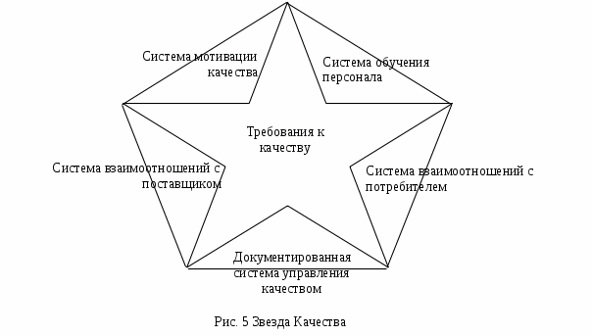
6

Slide 8

Требования к системе управления качеством разделяются на две группы: базовые и специфические.
Базовые требования включают следующие элементы:
гарантию качества;
программу контроля;
организацию;
документы по обеспечению качества.
7

Slide 9
Специфические требования включают:
управление проектированием;
контроль документации;
снабжение;
приборы для измерения и контроля;
контроль и тестирование;
внутреннюю инспекцию;
инспекцию на завершающем этапе;
хранение и контроль;
изготовление и строительство;
складирование;
регистрацию качества;
вопросы несоответствия;
вопросы обеспечения заказчиком;
ревизию
8

Slide 10

Нормативной базой системы обеспечения качества является комплект стандартов ИСО серии 9000, а основным рабочим документом - план мероприятий по обеспечению качества, который составляется на весь период строительства. На производственных участках ежемесячно производится анализ состояния дел по качеству строительства с упором на вскрытие причин возникновения брака и переделок.
9

Slide 11
В настоящее время Международной организацией по стандартизации разработано 17 международных стандартов ИСО по управлению качеством:
1. ИСО 9000-1:1994 - Стандарты по управлению качеством и обеспечению качества − Часть 1: Руководящие указания по выбору и применению.
2. ИСО 9000-2:1993 - Стандарты по управлению качеством и обеспечению качества − Часть 2: Общие руководящие указания по выбору и применению стандартов ИСО 9001,ИСО 9002
3. ИСО 9000-3:1991 - Стандарты по управлению качеством и обеспечению качества − Часть 3: Руководящие указания по применению стандарта ИСО 9001 к разработке, по ставке и техническому обслуживанию программного обеспечения.
4.ИСО 9000-4:1993 - Стандарты по управлению качеством и обеспечению качества − Часть 4: Руководство по управлению программой обеспечения надежности.
5. ИСО 9001:1994 - Системы качества − Модель для обеспечения качества при проектировании, разработке производстве, монтаже о обслуживании.
6. Системы качества − Модель для обеспечения качества при разработке, производстве, монтаже и обслуживании.
7. ИСО 9003:1994 - Системы качества − Модель для обеспечения качества при контроле и испытаниях готовой продукции.
10

Slide 12
8. ИСО 9003:1994 - Управление качеством и элементы системы качества − Часть 2: Руководящие указания по услугам.
9. ИСО 9004-3:1993 - Управление качеством и элементы системы качества − Часть 3: Руководящие указания по перерабатываемым материалам.
10. ИСО 9004-4:1993 - Управление качеством и элементы системы качества − Часть 4: Руководящие указания по улучшению качества.
11. Руководящие указания по проверке систем качества. − Часть 1: Проверка.
12. ИСО 10011-2:1991 - Руководящие указания по проверке систем качества. − Часть 2: Квалификационные критерии для экспертов-аудитов по проверке систем качества.
13.ИСО 10011-3:1991 - Руководящие указания по проверке систем качества. − Часть 3: Руководство программой проверок.
14. ИСО 10012-1:1992 - Требования характеризующие качество измерительного оборудования − Часть 1: Системы подтверждения метрологической пригодности измерительного оборудования.
15. Руководящие указания по разработке руководств о качеству
16. Руководящие указания по выбору статистических методов при стандартизации и разработке технических требований
17. Статистические методы
11

Slide 13

Проблема качества строительства решается совокупно по 2 основным направлениям:
Совершенствования государственных методов воздействия.
Создание условий для эффективного функционирования негосударственных форм контроля и надзора.
12

Slide 14


